Slide 1

Matias Ruonala, Ville Schulz, Joel Simola, Miro Hintikka

Slide 2
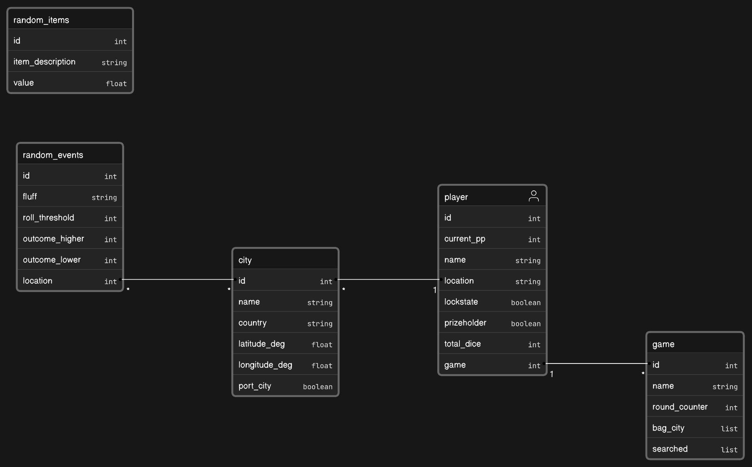

Slide 3

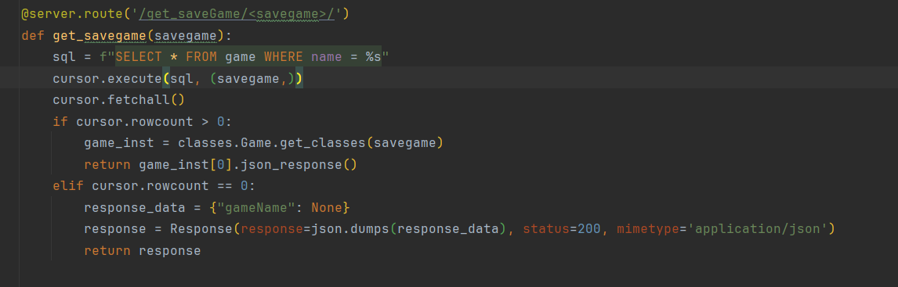
päätepisteet
get_savegame päätepiste saa pelin nimen ja tarkistaa onko sillä nimellä tallennettua peliä.
Jos nimeä ei löydy palauttaa Null arvon

Slide 4
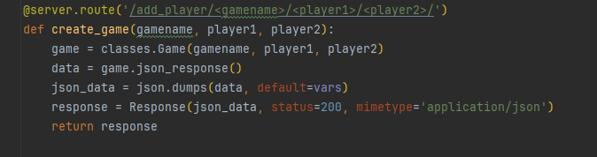
Add_player
Luo uuden pelin saaduilla arvoilla, mikäli savegame päätepisteeltä tuli Null-arvo

Slide 5
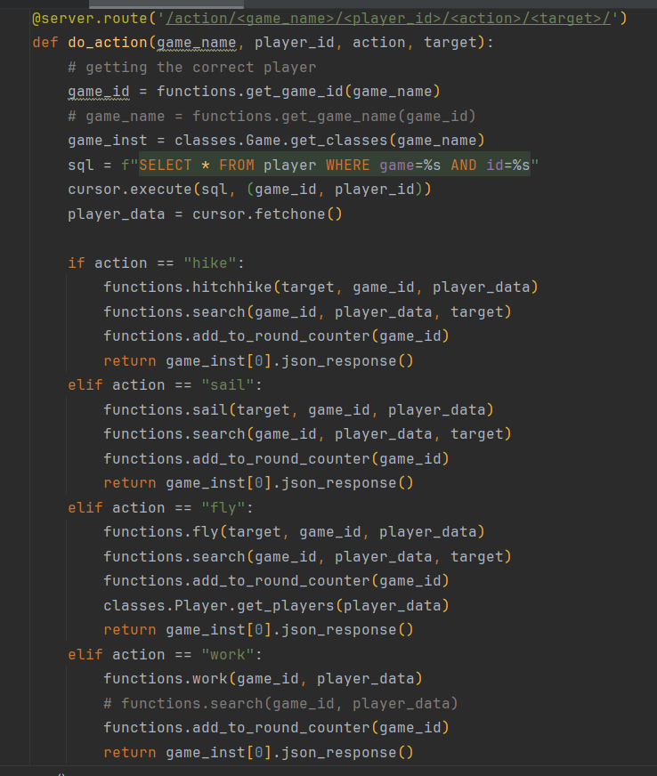
Do_action
Frontista tulee arvot joilla backend hoitaa pelin logiikan.
Pelinnimi, pelaajan id, toiminto ja paikka.

Slide 6
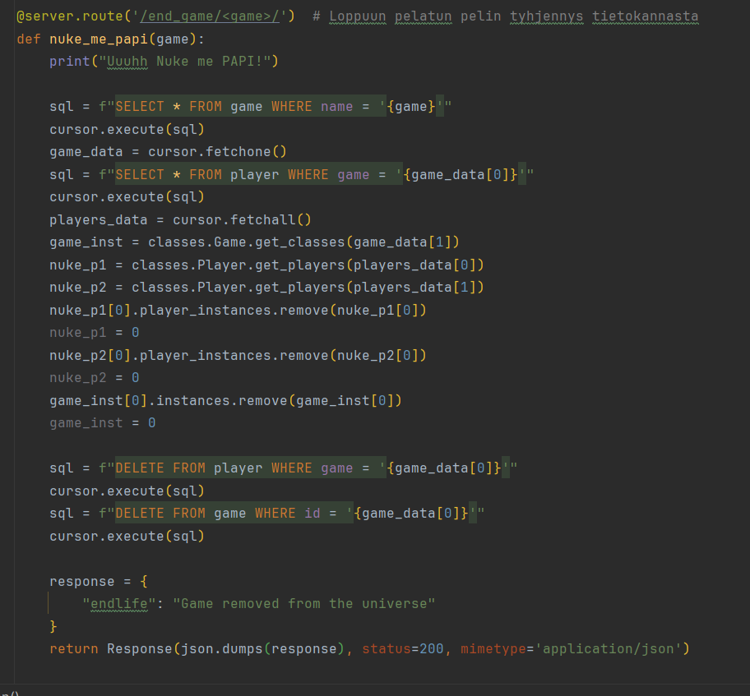
End_game
Kun peli on ohi lähtee pyyntö end_game päätepisteelle, joka tyhjentää voitetun pelin peli olion ja pelaaja oliot. Sen jälkeen poistaa tietokannasta pelin

Slide 7
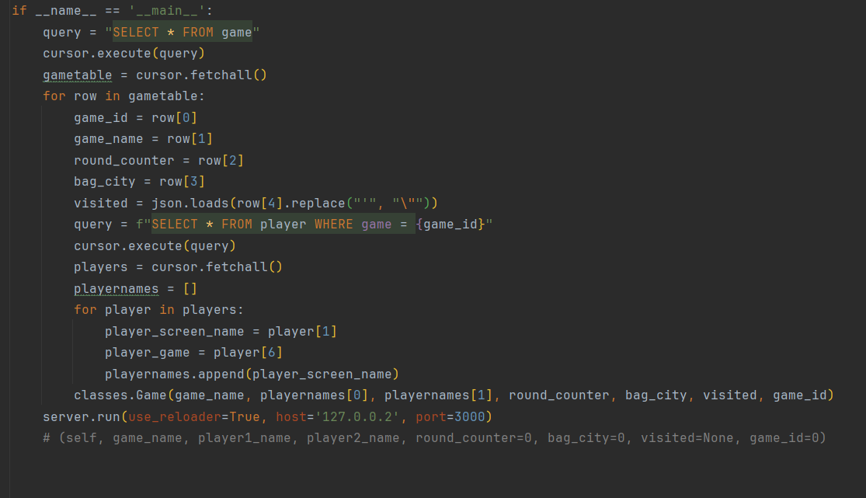
’__main__’

Slide 8
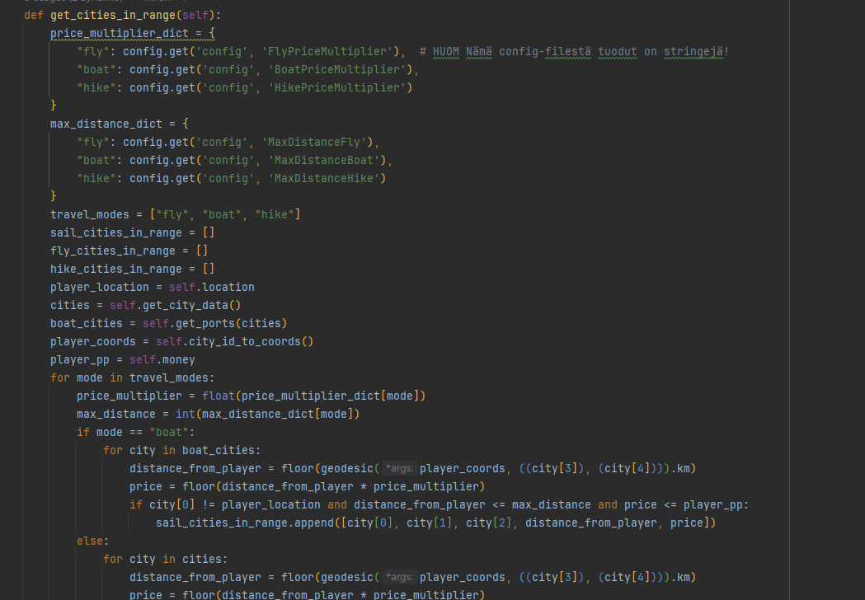
Cities_in_range
Esimerkiksi tämä funktio kierrätettiin vanhasta pelin versiosta ja sopeutettiin toimimaan olioiden kanssa.

Slide 9
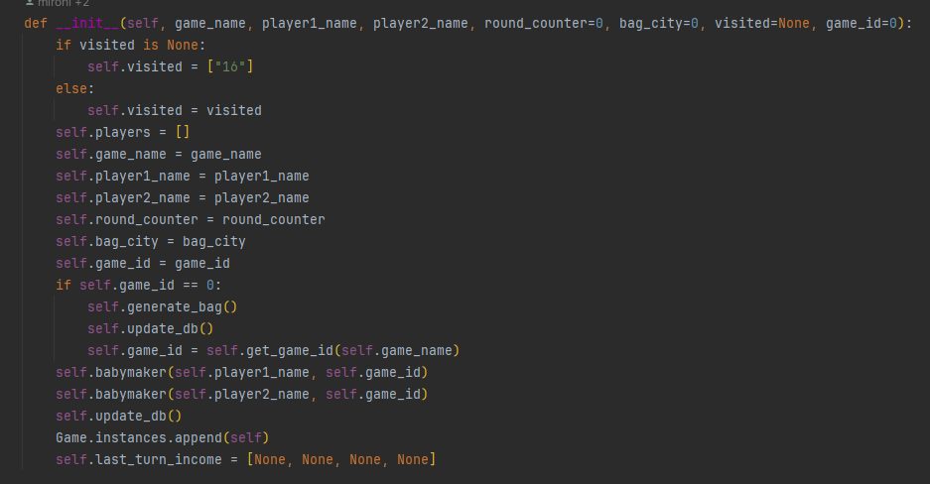
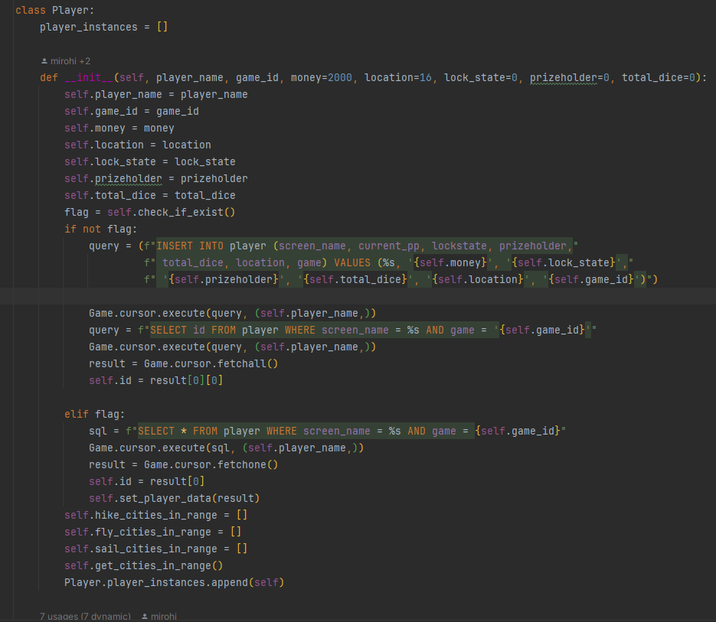
Game constructor
Player constructor

Slide 10
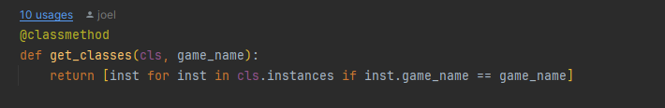
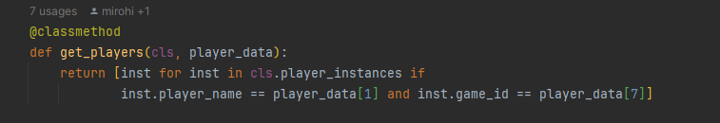
Luokka metodit

Slide 11
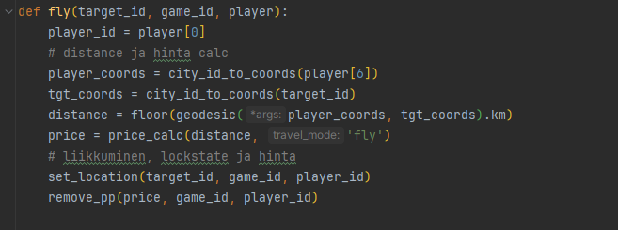
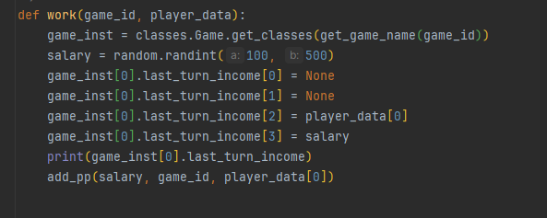
funktioita

Slide 12
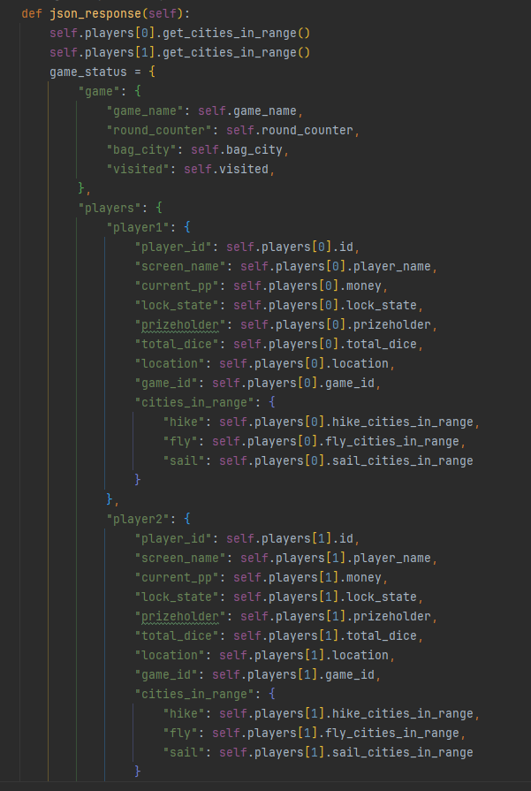
Json_response
Game luokan metodi joka lähetetään joka vuoron lopussa

Slide 13
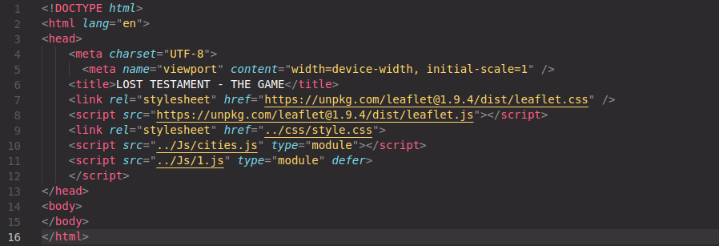
html

Slide 14
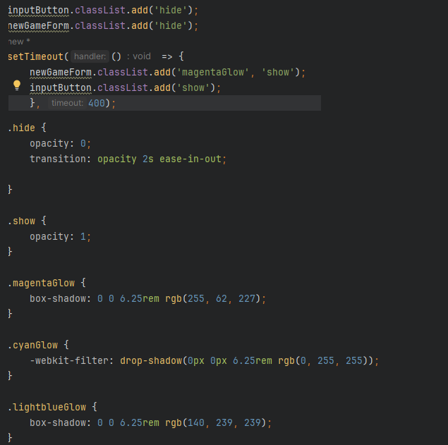
Css

Slide 15
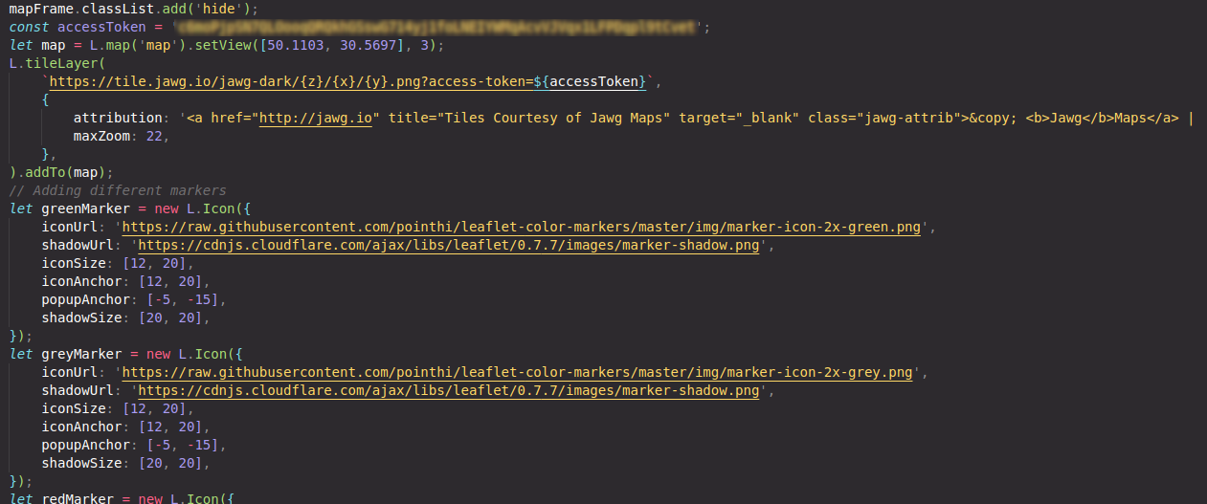
Kartta

Slide 16
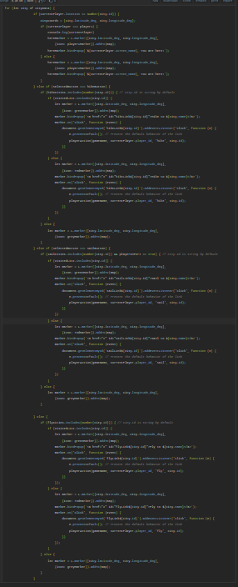
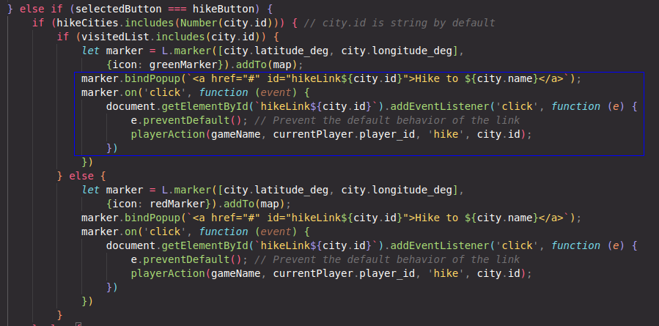
kartta

Slide 17

Mitä opimme?
https://github.com/Runski1/
https://github.com/VilleSchulz
https://github.com/JSSimola
https://github.com/hinmiro
Repository

